Slide 1
Лекция 1.
ПРЕДМЕТ, ЦЕЛИ И ЗАДАЧИ КУРСА «КЛИМАТОЛОГИЯ И МЕТЕОРОЛОГИЯ

Slide 2
План лекции:
Предмет и задачи курса «Климатология и метеорология. Основные задачи метеорологии.
Организация гидрометеорологических наблюдений в РК.
Состав и строение атмосферы

Slide 3
Литература
Захаровская Н. Н. Метеорология и климатология / Н. Н. Захаровская, В. В. Ильинич. – М.: Колос, 2005. 127 с.: ил. - (Учебники и учеб. пособия для студентов высш. учеб. заведений). - ISBN 5-9532-0136-2.
Хромов С. П., Петросянц М. А. Метеорология и климатология / С. П. Хромов, М. А. Петросянц. – 6-е изд., перераб. и доп. - М.: Изд. МГУ, 2004. 582 с. - (Классический университетский учебник). - ISBN 5-211-04847-4. - ISBN 5-9532-0267-9.
Михайлов В. Н. Гидрология: Учебник для вузов / В. Н. Михайлов, А. Д. Добровольский, С. А. Добролюбов. – 3-е изд., стер. – М.: Высш. шк., 2008. – 463 с. - ISBN 978-5-06-005815-4.
Вилесов Е.Н., Науменко А.А., Веселова Л.К., Аубекеров Б.Ж. Физическая география Казахстана/Учебное пособие. — Под общ. ред. А.А. Науменко. — Алматы: Казак университеті, 2009. — 362 с.

Slide 4
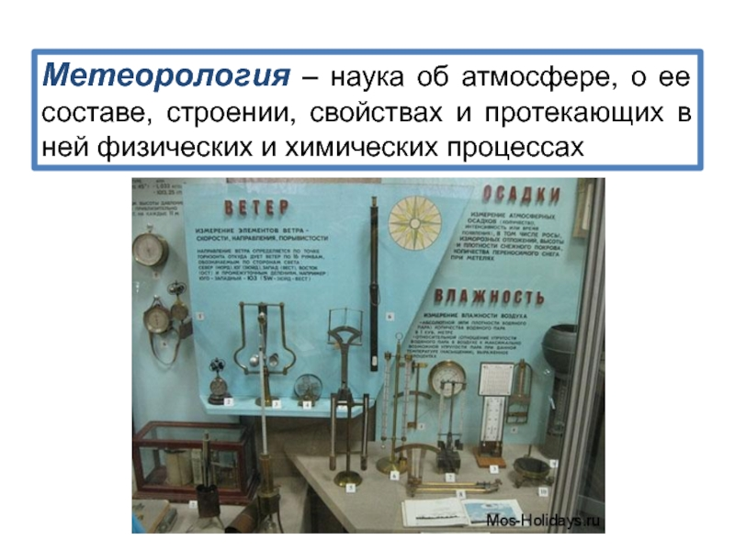

Slide 5
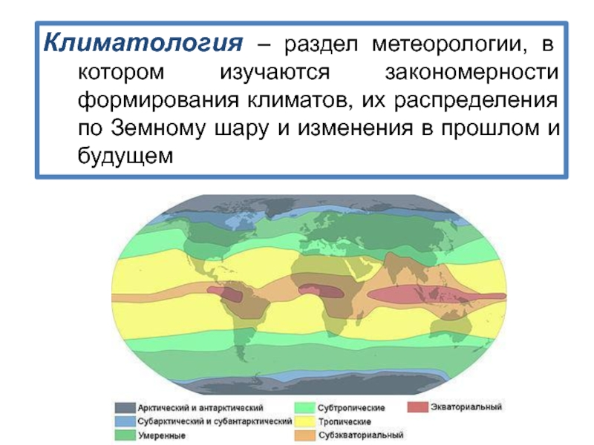

Slide 6
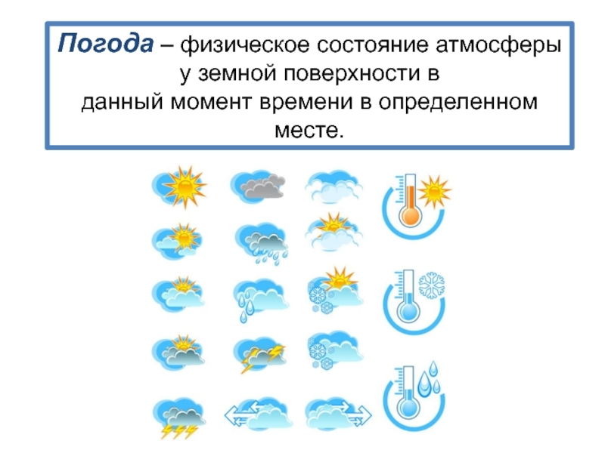
Атмосфера – это воздушная оболочка Земли, состоящая из смеси газов, составляющих воздух.

Slide 7
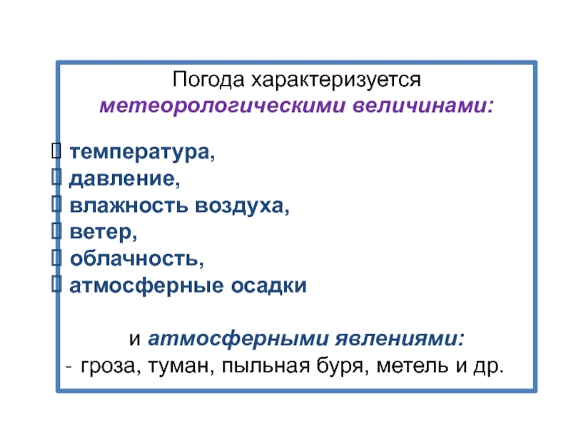

Slide 8
Основная задача метеорологии – изучение атмосферных явлений путем накопления данных об их изменениях в пространстве и времени.
Промежуточные задачи метеорологии сводятся к следующему:
1) получение точных данных, характеризующих атмосферные процессы и явления;
2) объяснение атмосферных процессов и явлений, т.е. установление законов, управляющих их развитием;
3) использование найденных закономерностей для разработки методов прогнозирования атмосферных процессов;
4) применение найденных закономерностей развития атмосферных процессов для активной борьбы с опасными метеорологическими явлениями и более полного использования сил природы в практической деятельности человека.

Slide 9
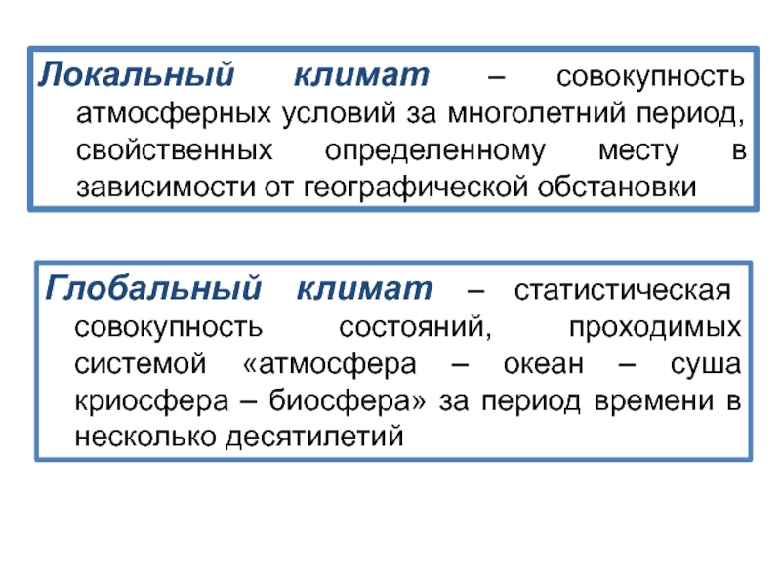

Slide 10
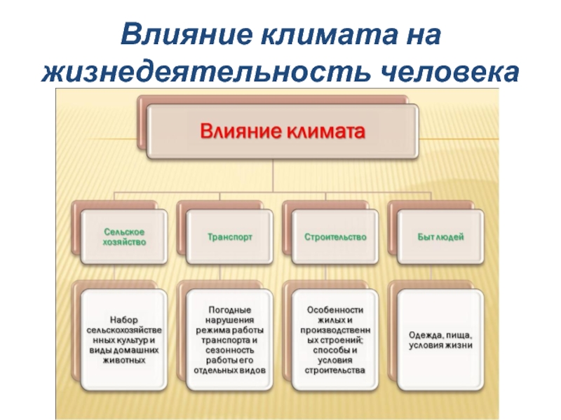

Slide 11
Организация гидрометеорологических наблюдений в Республике Казахстан
Руководство системой наблюдений осуществляет Республиканское Государственное Предприятие – (РГП) «Казгидромет». Департамент метеорологии.
В состав Департамента входят 3 управления:
1.Управление метеорологического мониторинга;
2.Управление гидрометобеспечения, планирования и отчетности;
3.Управление климатологии
Данные автоматизированных метеостанций поступают на Центральный сервер сбора информации по каналам сотовой связи в г.Нур-Султан.
Данные со всех метеостанций и автоматизированных метеостанций направляются в региональный цент ВМО в г.Ташкент и в мировой центр данных ВМО (ГЦИС) в г.Москва и в г.Оффенбах (резервный центр).

Slide 12
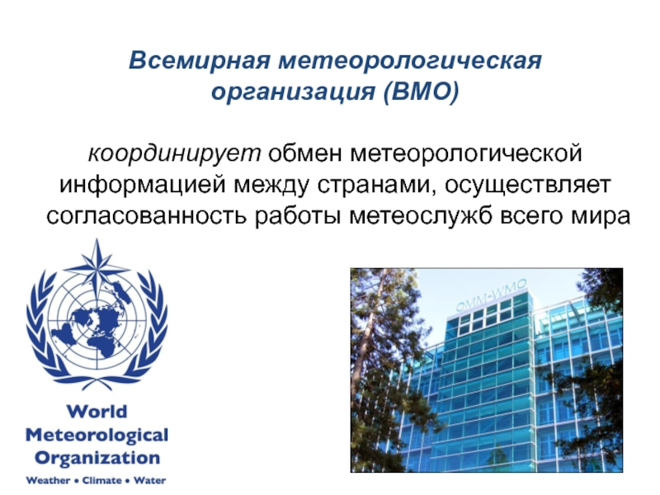

Slide 13
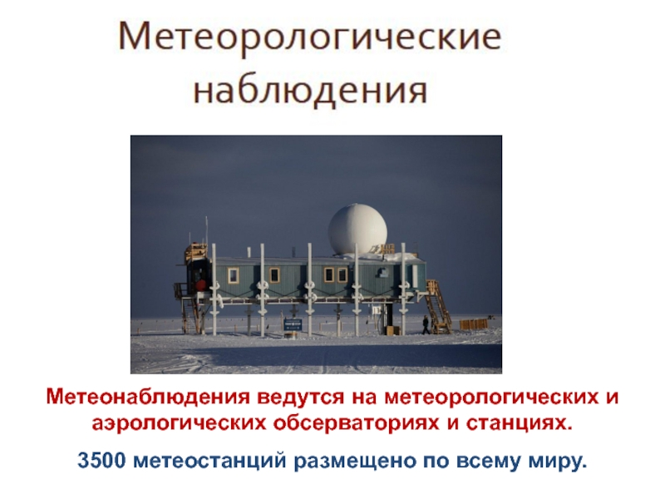

Slide 14
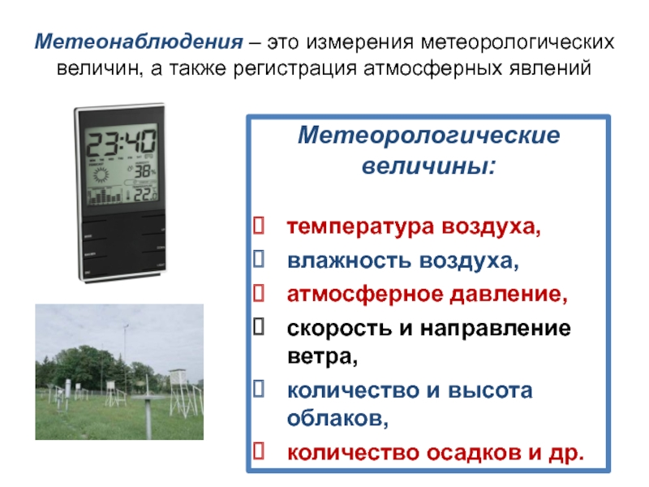

Slide 15
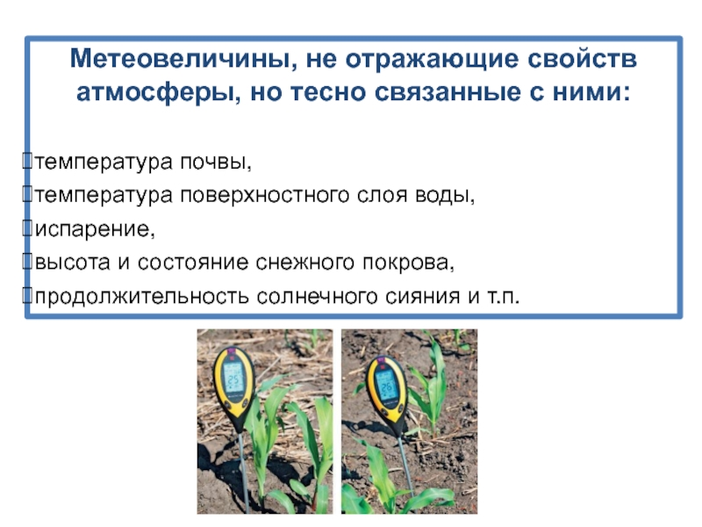

Slide 16
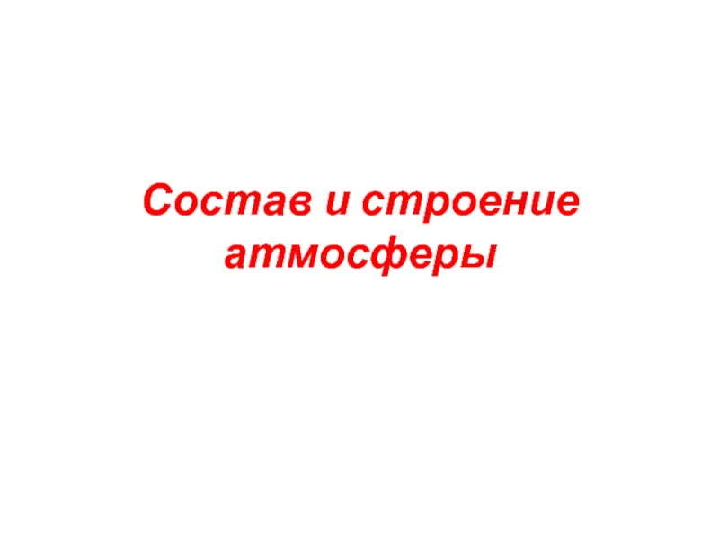

Slide 17
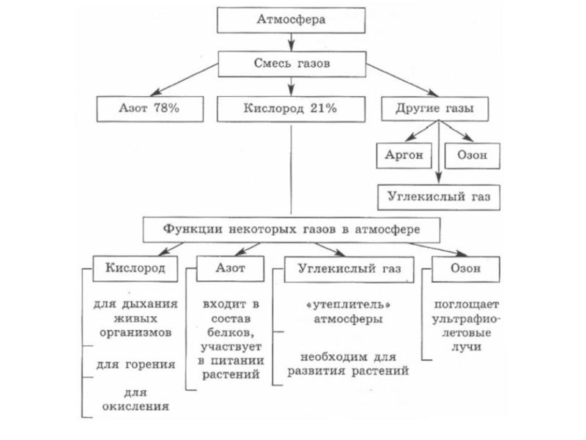

Slide 18
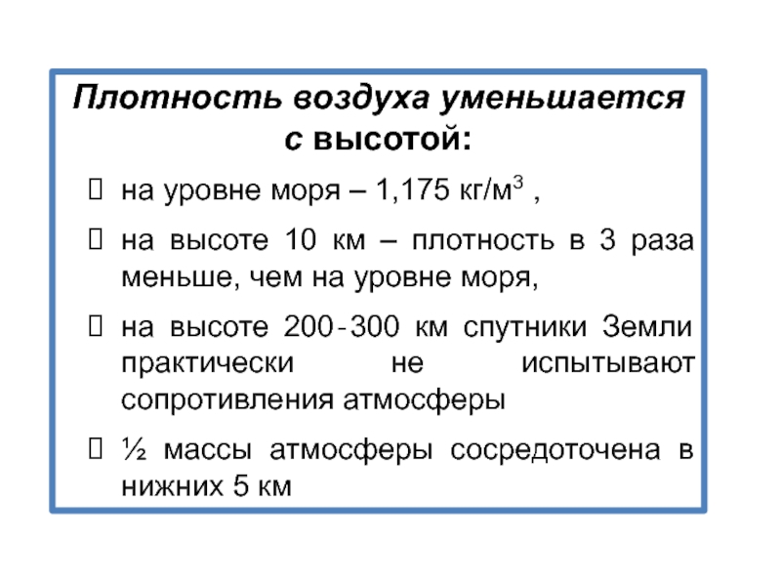

Slide 19
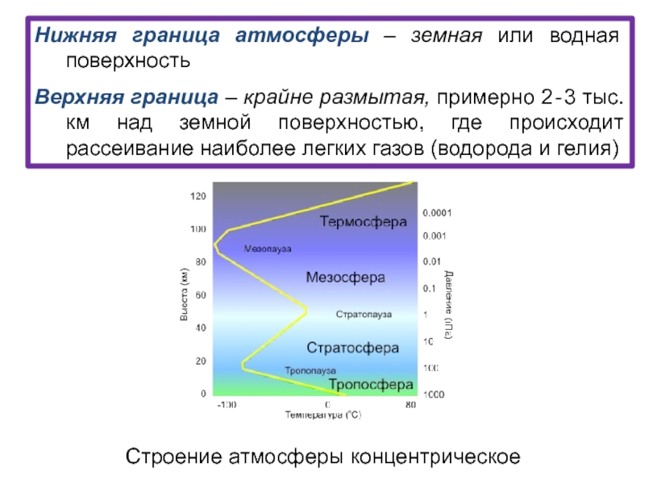

Slide 20
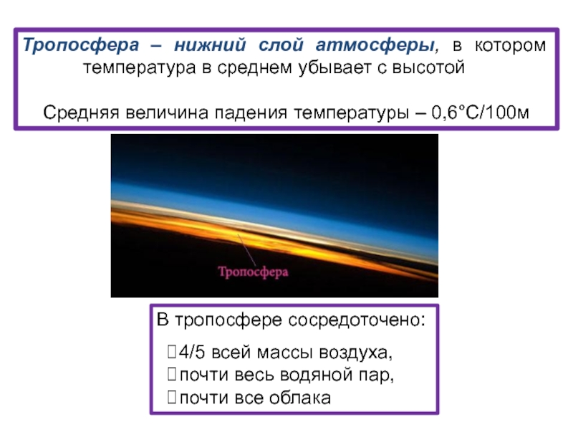

Slide 21
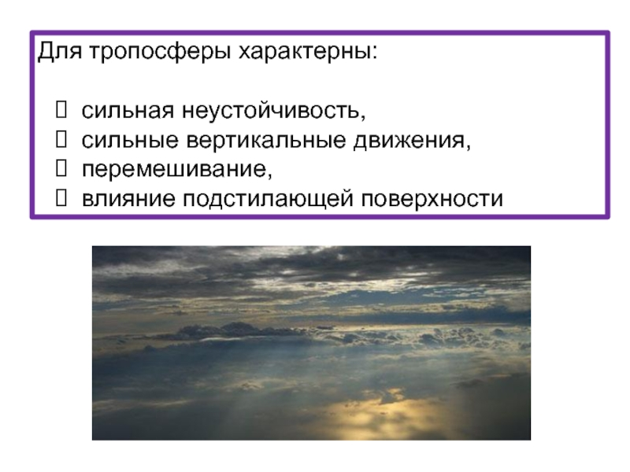

Slide 22
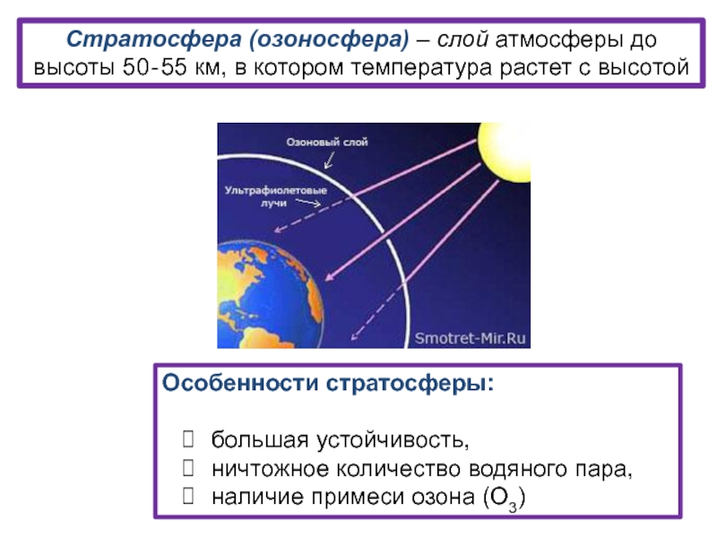

Slide 23
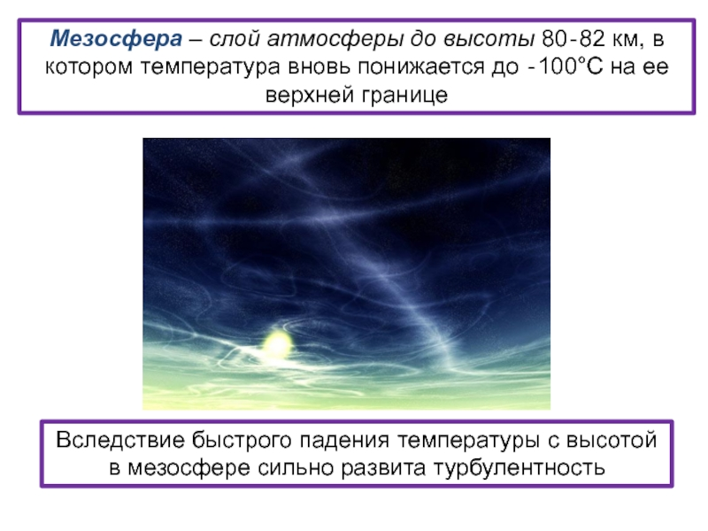

Slide 24
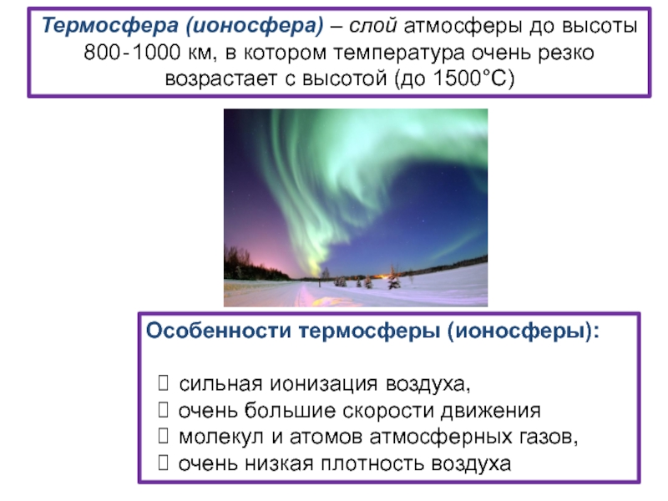

Slide 25
